Slide 1
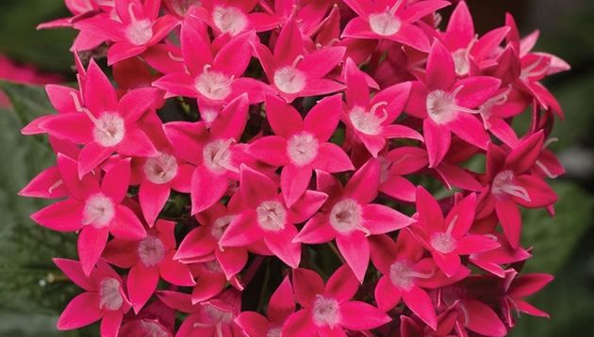
স্বাগতম

Slide 2
পাঠ পরিচিতি
নাছির উদ্দিন
সহকারী শিক্ষক
আলহাজ্ব নওয়াব আলী আদশ উচ্চ বিদ্যালয় টেংরা,শ্রীপুর,গাজীপুর।
বিষয় - কৃষি শিক্ষা
শ্রেণী - নবম
অধ্যায় - চতুর্থ
( দ্বিতীয় পরিচ্ছেদ )

Slide 3
ছবিগুলো দেখ

Slide 4
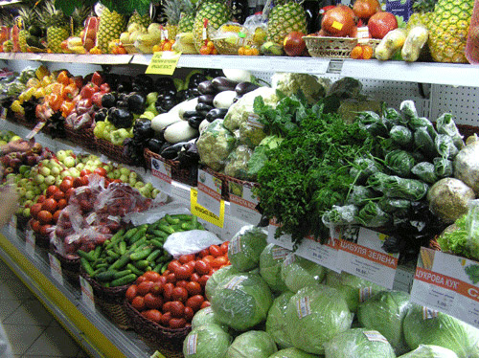

Slide 6
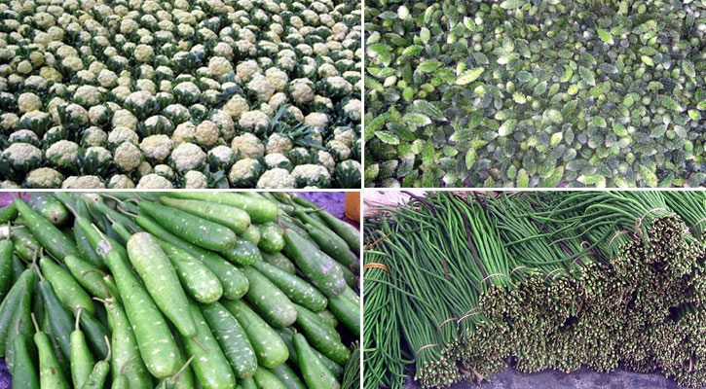

Slide 7
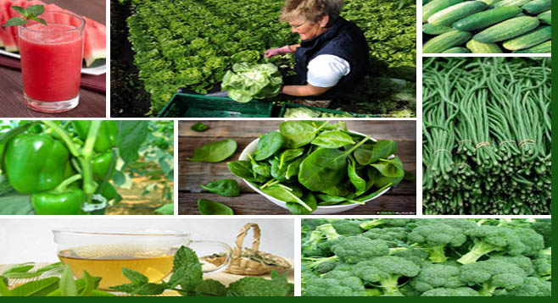
পাঠ শিরোনাম
শাকসবজির গুরুত্ব ও শ্রেণিবিভাগ

Slide 8
শিখনফল
শাকসবজির গুরুত্ব ব্যাখ্যা করতে পারবে ।
শাকসবজির শ্রেণিবিভাগ সম্পর্কে বলতে পারবে ।
শাকসবজি উৎপাদনের বিবেচ্য বিষয় সম্পর্কে বলতে
পারবে ।

Slide 9
শাকসবজির গুরুত্ব আধুনিক পদ্ধতিতে শাকসবজি চাষ করে একদিকে যেমন পারিবারিকভাবে চাহিদা মেটানো যায় এবং অন্য দিকে অতিরিক্ত গুলো বিক্রি করে বাড়তি আয় ও করা যায় । কাজেই খাদ্য,ভিটামিন,খনিজ ও অর্থকরী ফসল হিসাবে শাকসবজি চাষ করা খুবই জরুরি ।

Slide 10
খাদ্য মান হিসাবে
ভিটামিন এ, বি, সি ছাড়াও আমিষ, ক্যালরি ও খনিজ পদার্থের উৎস হিসাবে ও শাকসবজির গুরুত্ব অনেক ।

Slide 11
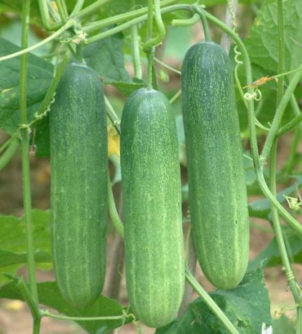
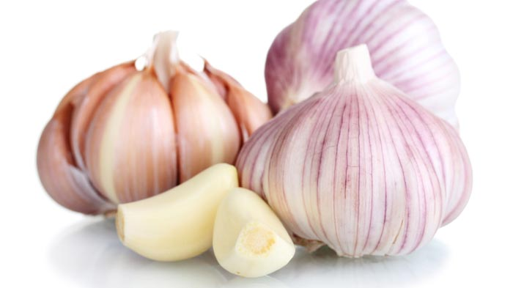
ভেষজ গুণাগু্ণ হিসাবে
শাকসবজির ভেষজ গু্ণাগুণ অনেক । যেমনঃ- শশা হজম ও কোষ্ঠ কাঠিন্য দূর করে । রসুনে বাত রোগ সারে ইত্যাদি ।

Slide 12
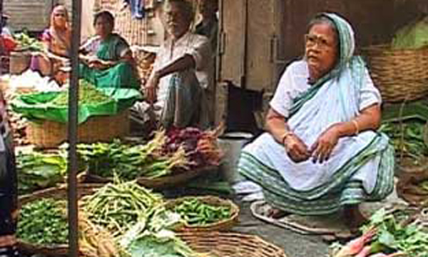
অর্থনৈতিক দিক থেকে শাকসবজি
শাকসবজি চাষ করে পতিত জমির ব্যবহার করা যায়,বৈদেশিক মুদ্রা আয়,বেকার সমস্যার সমাধান এবং মহিলা ও পারিবারিক শ্রমশক্তিকে কাজে লাগানো যায় ।

Slide 13
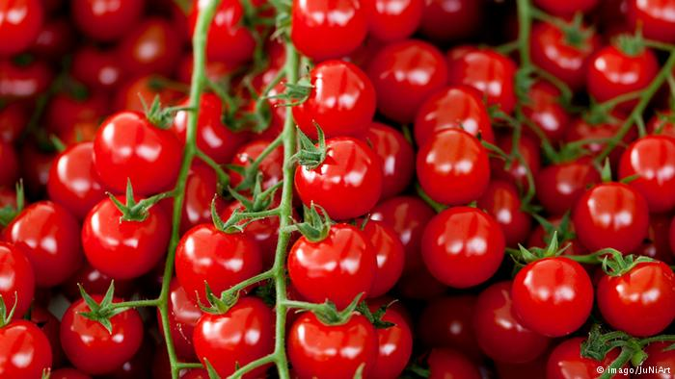
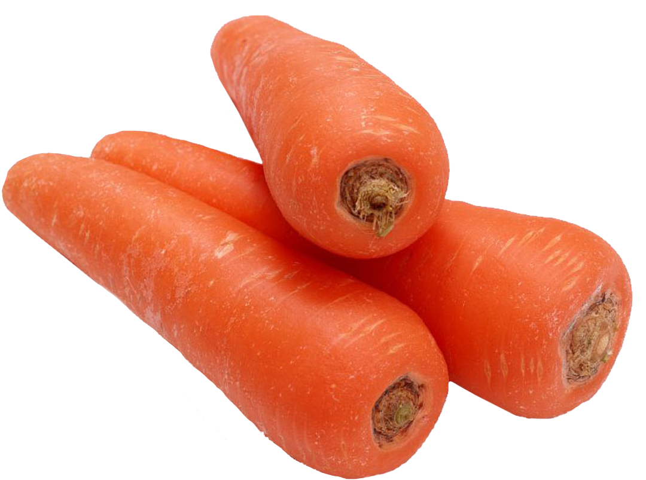
শীতকালীন সবজি
টমেটো,বাঁধাকপি,ফুলকপি,শিম, গাজর ইত্যাদি ।

Slide 14
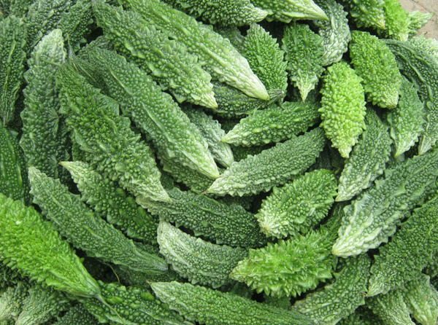
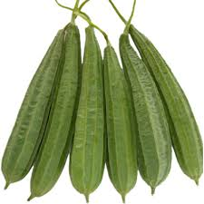
গ্রীষ্মকালীন সবজি
করলা, ঝিঙ্গা, পটল, ধুন্দল ইত্যাদি ।

Slide 15
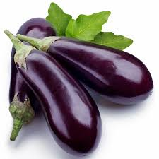
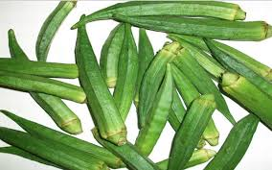
বারমাসি সবজি
বেগুন, ঢেঁড়স, পেঁপে, কাঁচকলা ইত্যাদি ।

Slide 16
গ্রীষ্মকালীন
বারমাসি
শীতকালীন
শাকসবজির শ্রেণীবিভাগ

Slide 17
দলীয় কাজ
শীত, গ্রীষ্ম ও বারোমাসি শাকসবজির তালিকা তৈরি কর ।

Slide 18
মূল্যায়ন
শাকসবজিতে কোন কোন ভিটামিন পাওয়া যায় ?
উৎপাদন মৌসুমের উপর ভিত্তি করে শাকসবজিকে কতভাগে ভাগ করা যায় ?
পেঁপে কাঁচকলা কোন সময়ের সবজি ?
শীতকালে কি কি শাকসবজি হয় ?

Slide 19
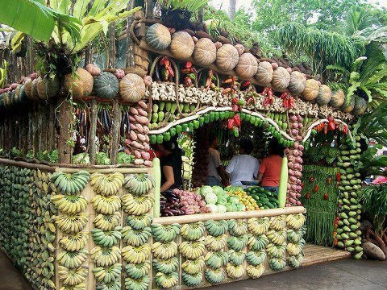
বাড়ির কাজ
শাকসবজি উৎপাদনের বিবেচ্য বিষয় গুলো কি কি ?

Slide 20
ধন্যবাদ সবাইকে

